Slide 1
Proyecto de Modelado y Sistemas Energéticos
Modelado y control de un convertidor DC DC tipo Buck
Por: Francisco José Pérez Zenteno
Madrid, 23 de junio 2020
Curso 2019 - 2020

Slide 2
Índice
Justificación del proyecto
Generalidad del sistema
Modelado del sistema
Comportamiento lazo abierto
Comportamiento con PID
Conclusiones

Slide 3

Justificación del proyecto
Sistemas utilizados en el ámbito o industria de las energías renovables.
Se planea simular sistemas dinámicos.
Sistemas lineales capaces de modelarse y controlar.
Aplicación de los conocimientos adquiridos asignatura.

Slide 4
Generalidad del sistema
Circuito convertidor DC DC → Buck Converter
Aplicación en control de velocidad motores, luminarias, inversores para generación FV y controladores de cargas de baterias.
Control de voltaje de salida → Punto de Máximo Potencia (MPP)

Slide 5
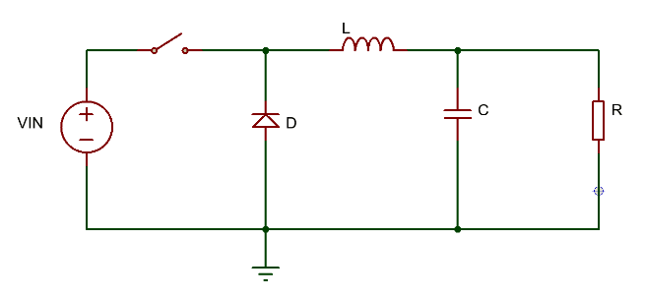

Generalidad del sistema
Menor perdida de potencia posible:
Interruptores con poca impedancia / alta frecuencia → Ideal
Microcontroladores
Para modelar, se suele considerar:
Elementos pasivos lineales e invariantes
Generadores ideales
$$V_{L}=L\frac{di}{dt}$$
$$I_{C}=C\frac{dv}{dt}$$

Slide 6
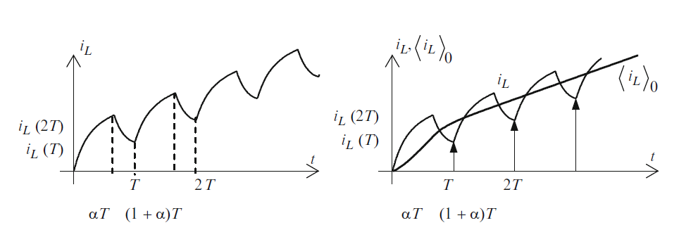
Modelado del sistema
Hay varias formas de modelar los convertidores:
Modelo de switch
Sampled – Data
Promedio (Averaged)

Slide 7

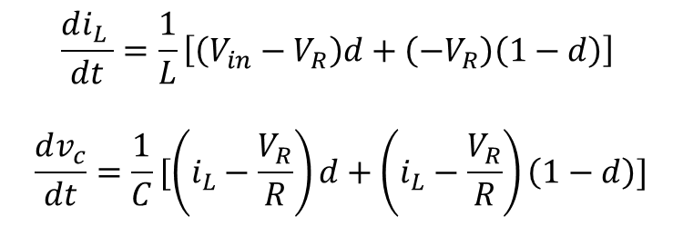
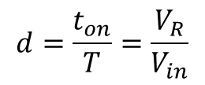

Modelado del sistema
Considerando el comportamiento en on y en off.
$$\frac{di_{L }}{dt}=\frac{V_{in}−V_{R}}{L}$$
$$\frac{dv_{c}}{dt}=\frac{i_{L}}{C}−\frac{V_{R}}{RC}$$
$$\frac{di_{L }}{dt}=−\frac{V_{R}}{L}$$
$$\frac{dv_{c}}{dt}=\frac{i_{L}}{C}−\frac{V_{R}}{RC}$$
Interruptor on
Interruptor off
Ponderando los comportamientos en función interruptor (duty ratio)
$$\frac{di_{L }}{dt}=\frac{1}{L}\left[\left(V_{in}−V_{R}\right)d+\left(−V_{R}\right)\left(1−d\right)\right]$$
$$\frac{dv_{c}}{dt}=\frac{1}{C}[\left(i_{L}−\frac{V_{R}}{R}\right)d+\left(i_{L}−\frac{V_{R}}{R}\right)\left(1−d\right)]$$
$$d=\frac{t_{on}}{T}=\frac{V_{R}}{V_{in}}$$

Slide 8
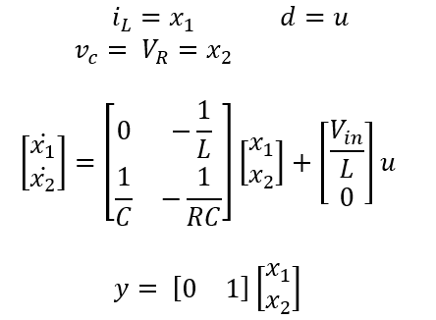

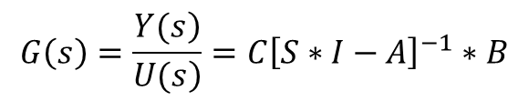
Modelado del sistema
Simplificando las ultimas E.D se puede obtener el sistema en variables de estado y su función de transferencia.
$$G\left(s\right)=\frac{\left.Y(s\right)}{\left.U(s\right)}=C{\left[S∗I−A\right]}^{−1}∗B$$
$$G\left(s\right)= \frac{V_{in}∗\frac{1}{LC}}{S^{2}+\frac{S}{RC}+\frac{1}{LC}}$$
Variables de estado
Función de transferencia

Slide 9
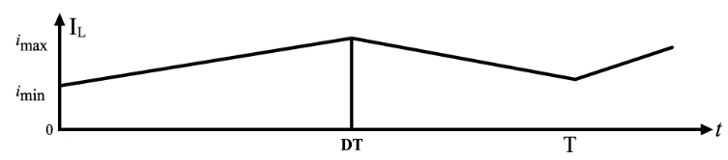
Obtención de los valores de elementos pasivos
Para poder simular el sistema se propuso los valores:
Los convertidores puede trabajar en dos modos: Continuo (CCM), Discontinuo (DCM)
Parámetro | Valor
Voltaje entrada [Vin] Voltaje deseado [Vr] Resistencia [R] Periodo [T] Duty Ratio [d] Inductor [L] Capacitor [C] | 24 V 12 V 11 Ω 21 μs 0.5 60 μH 4 μF

Slide 10
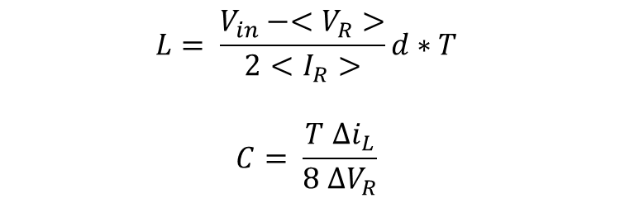
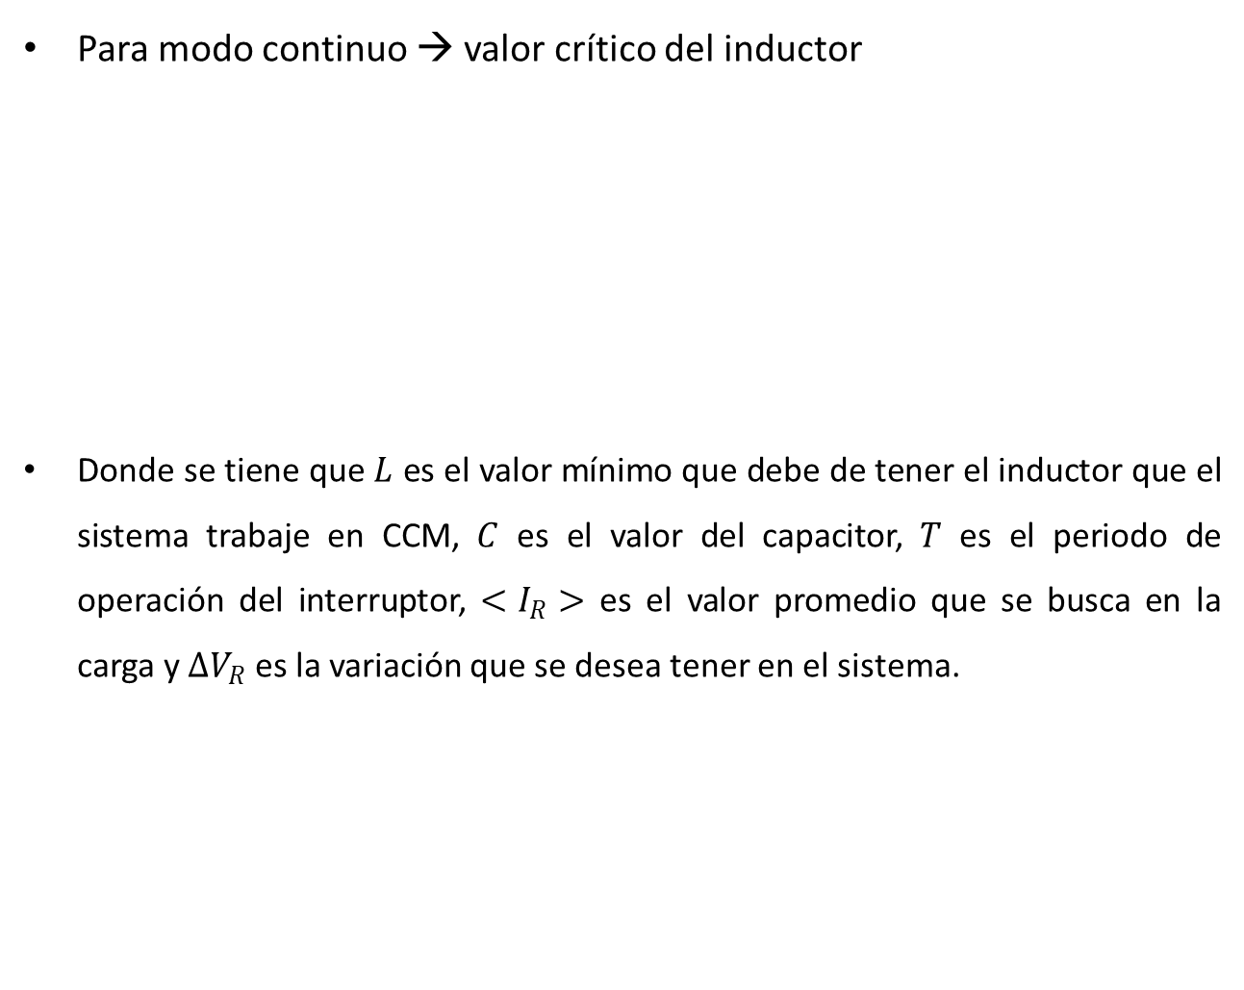
Obtención de los valores de elementos pasivos
Para modo continuo → valor crítico del inductor
Donde se tiene que $L$ es el valor mínimo que debe de tener el inductor que el sistema trabaje en CCM, $C$ es el valor del capacitor, $T$ es el periodo de operación del interruptor, $<I_{R}>$ es el valor promedio que se busca en la carga y $∆V_{R}$ es la variación que se desea tener en el sistema.
$$L= \frac{V_{in}−<V_{R}>}{2<I_{R}>}d∗T$$
$$C= \frac{T ∆i_{L}}{8 ∆V_{R}}$$

Slide 11
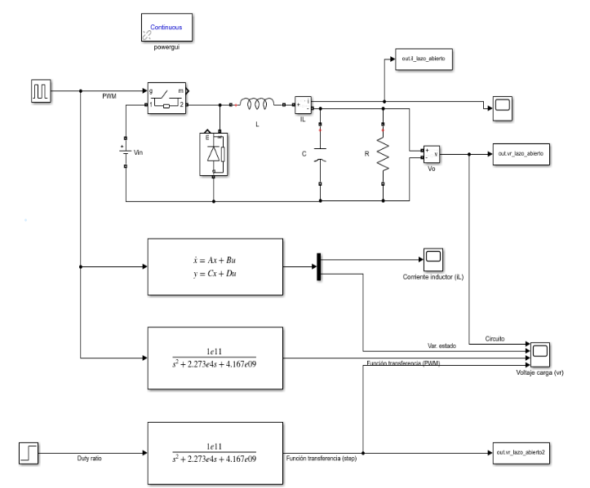
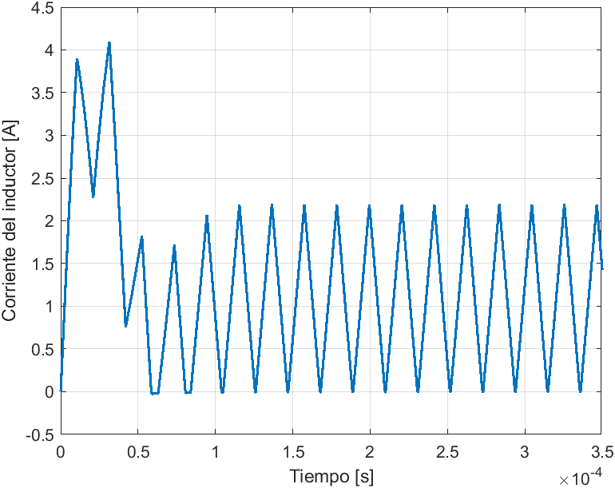
Comportamiento del sistema lazo abierto
Asegurarse que se trabaja en CCM

Slide 12
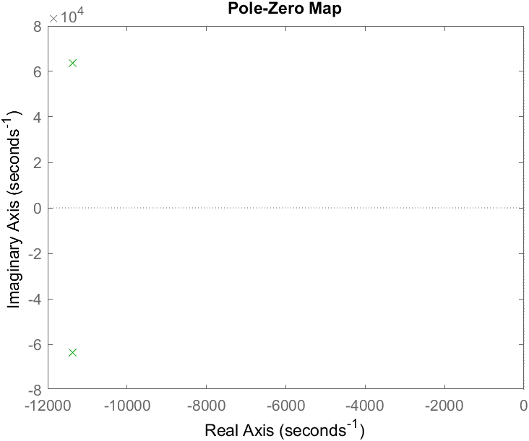
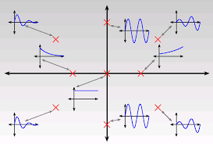
Comportamiento del sistema lazo abierto
Analizando los polos del sistema, se puede inferir que comportamiento tendrá:

Slide 13
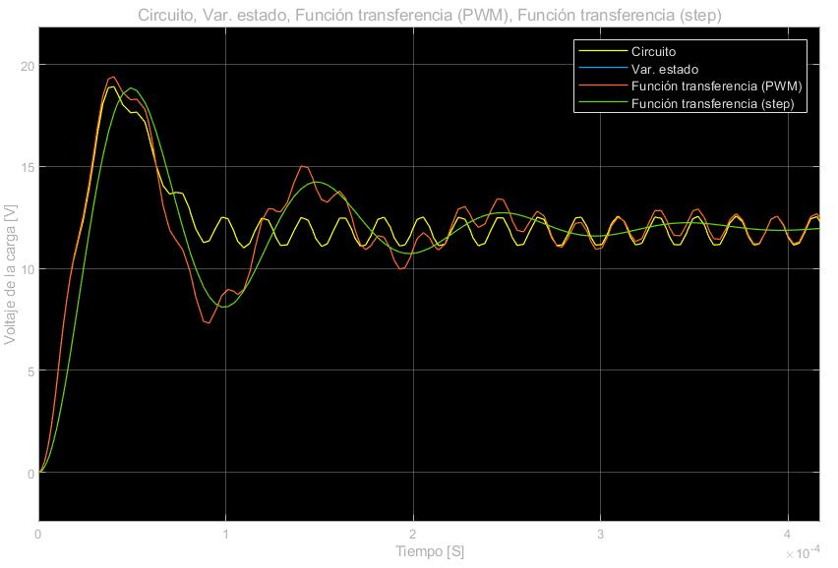
Comportamiento del sistema lazo abierto
Diferencias entre modelo circuital, función de transferencia (modelo averaging) y variables de estado.

Slide 14
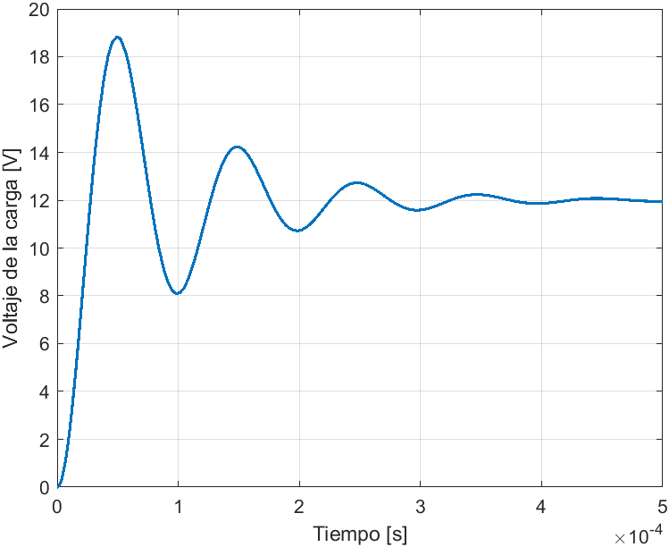
Comportamiento del sistema lazo abierto
Se observa la respuesta del sistema en FT ante un escalón.
Sistema llega a la estabilidad a los 0.31 ms, se puede mejorar con PID

Slide 15
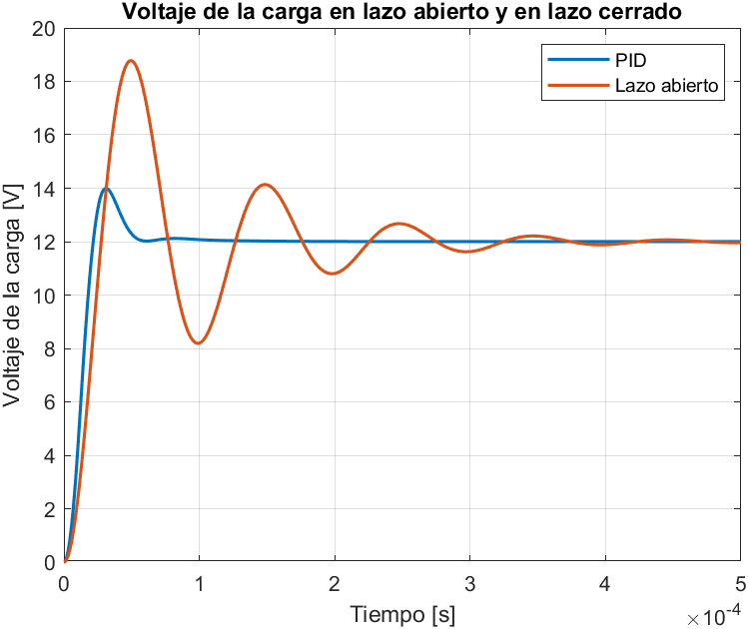
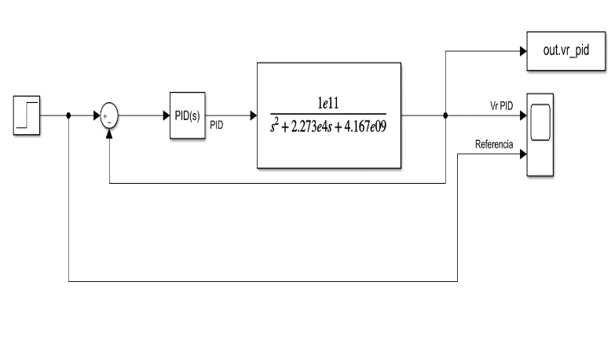
Comportamiento con control PID
Ayuda del complemento de Matlab PID Tuner → ver gráficamente como mejora la respuesta.
Parámetro | Valor
Kp Ki Kd | 0.1896 4746.3386 1.6250e-6
Tiempo para estabilidad: 0.1 ms

Slide 16
Conclusiones
Se logró modelar y simular un circuito Buck Converter
Se validó los resultados del modelo con el circuito.
Se validó el uso de las ecuaciones para los valores elementos pasivos para trabajar en CCM.
Se pudo integrar un control PID para mejorar la estabilidad del sistema.

Slide 17
Gracias por su atención

